Slide 1
Биологический бой для выживших

Slide 2
Часть 1. Узнай организм
Царство 1 балл.
Тип 2 балла
Класс 3 балла

Slide 3
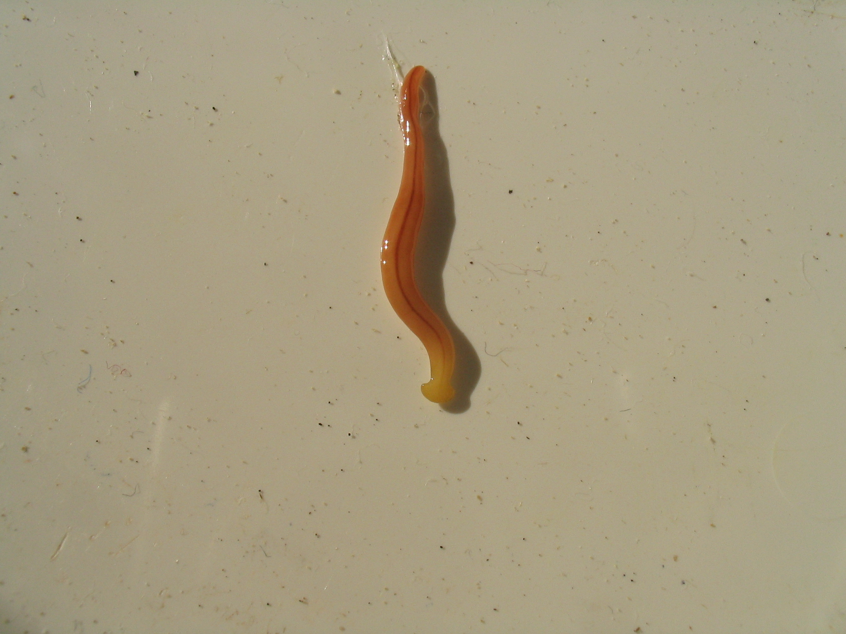
Лот №1

Slide 4
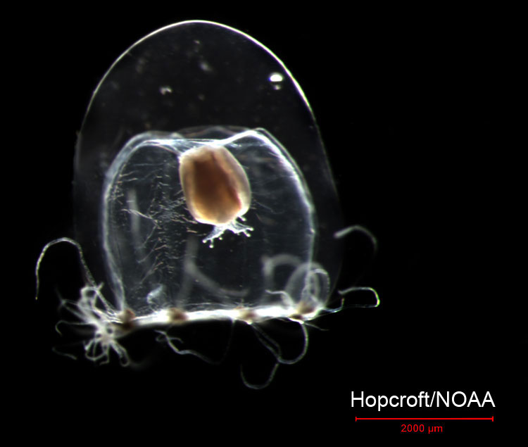
Лот №2

Slide 5
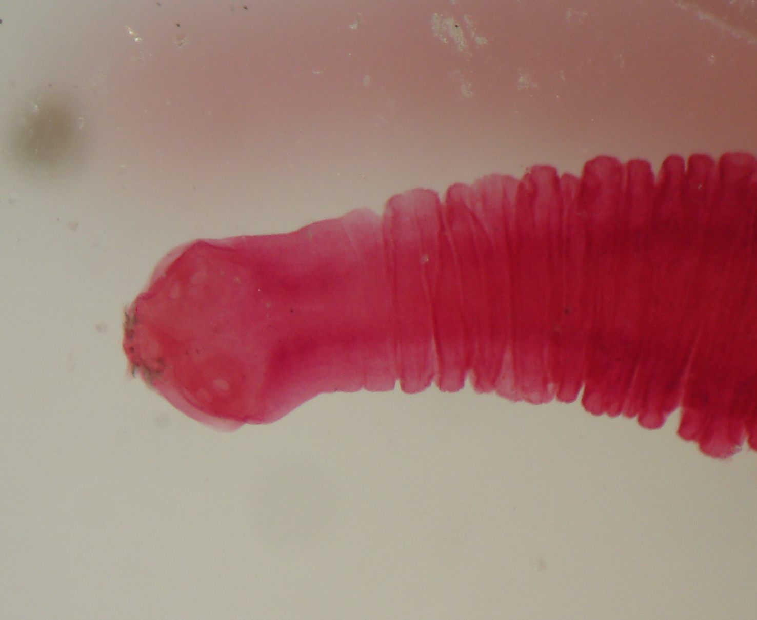
Лот №3

Slide 6
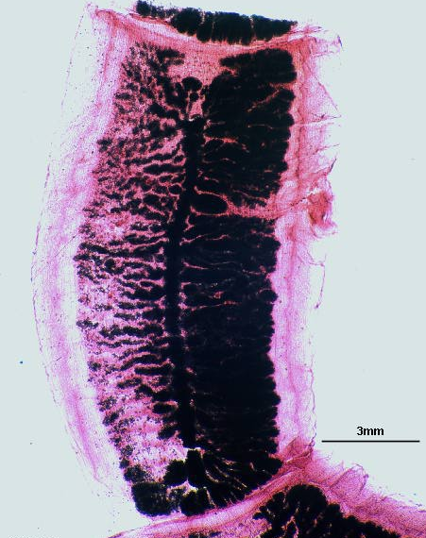
Лот №4

Slide 7
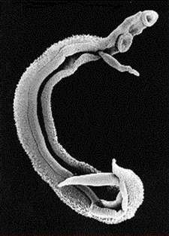
Лот №5

Slide 8
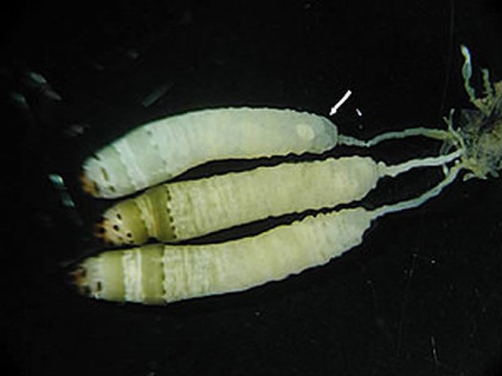
Лот №6

Slide 9
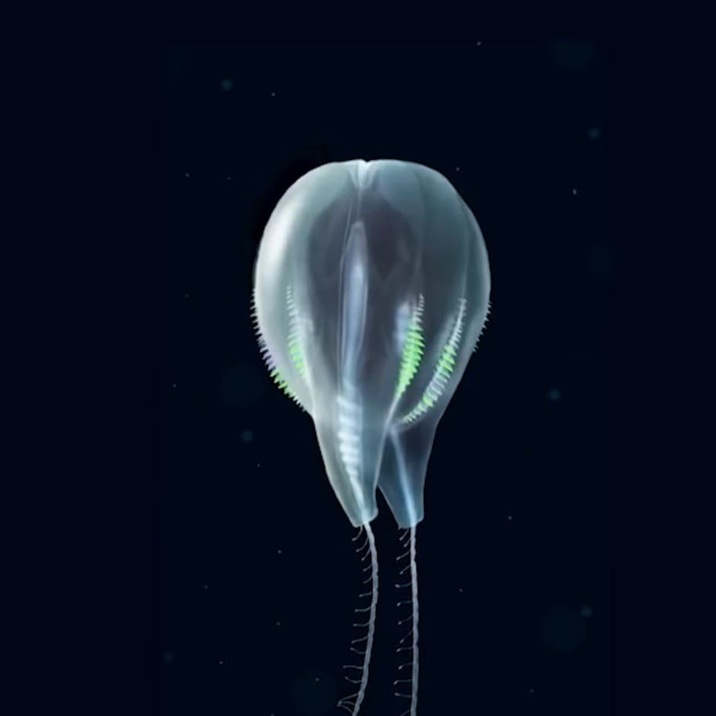
Лот №7

Slide 10
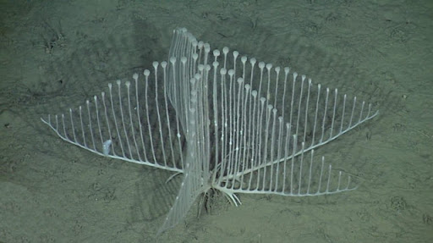
Лот №8

Slide 11
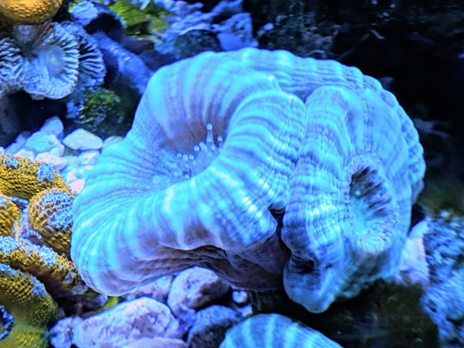
Лот №9

Slide 12
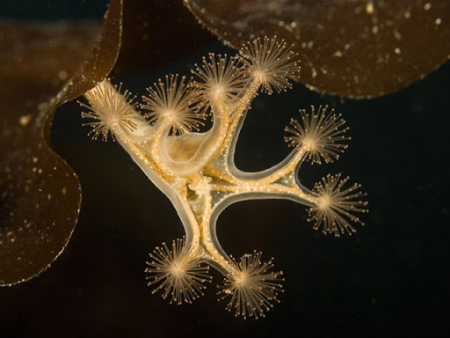
Лот №10

Slide 13
Часть 2. Часть тела

Slide 14
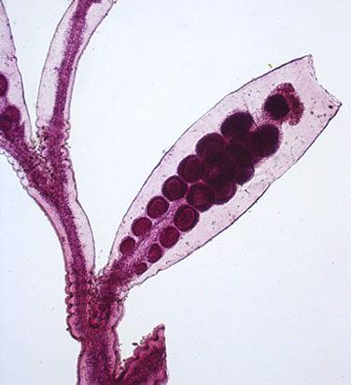

Slide 15
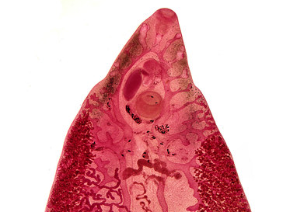

Slide 16
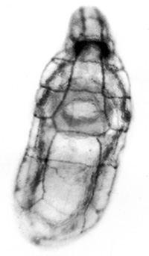

Slide 17
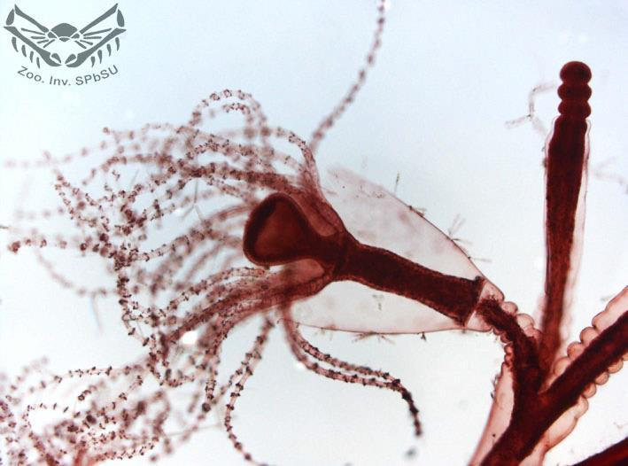

Slide 18
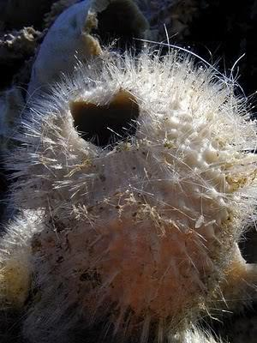

Slide 19
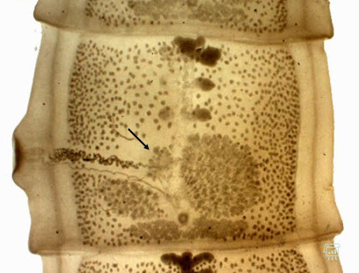

Slide 20
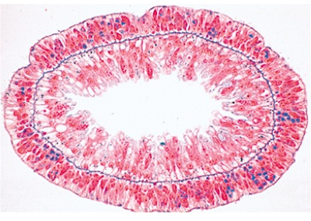

Slide 21
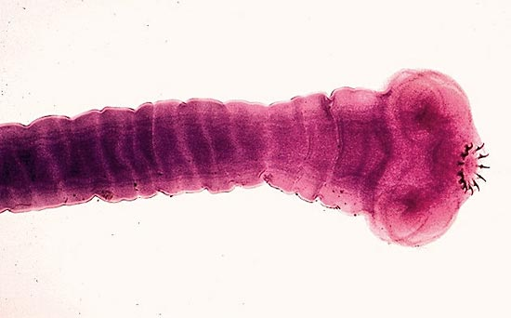

Slide 22
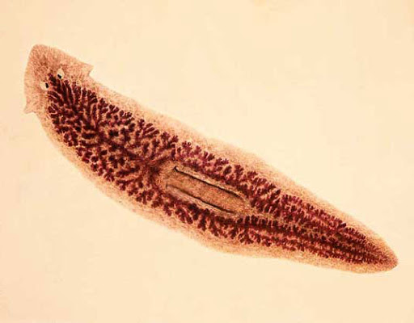

Slide 23
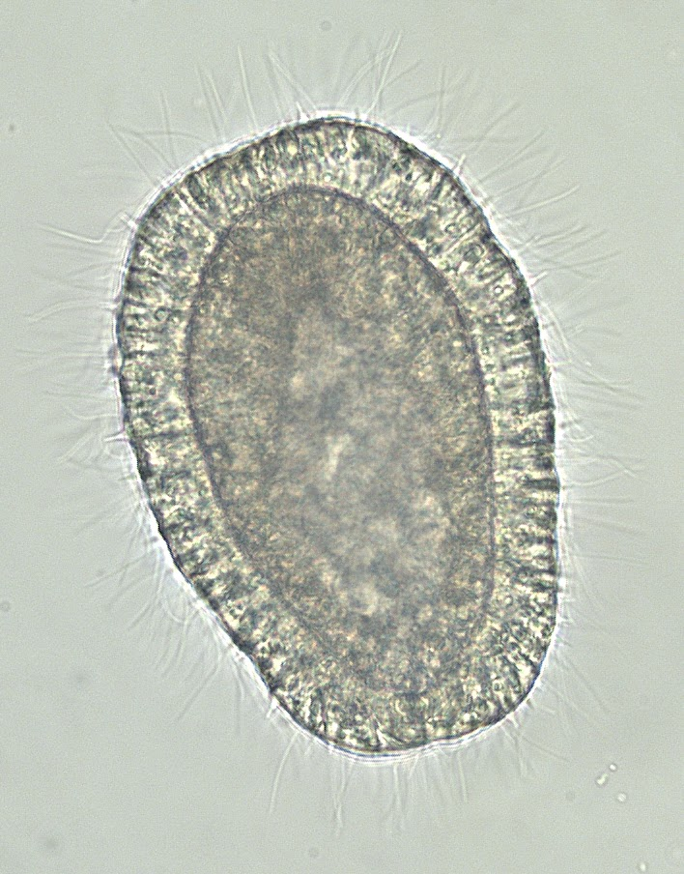

Slide 24
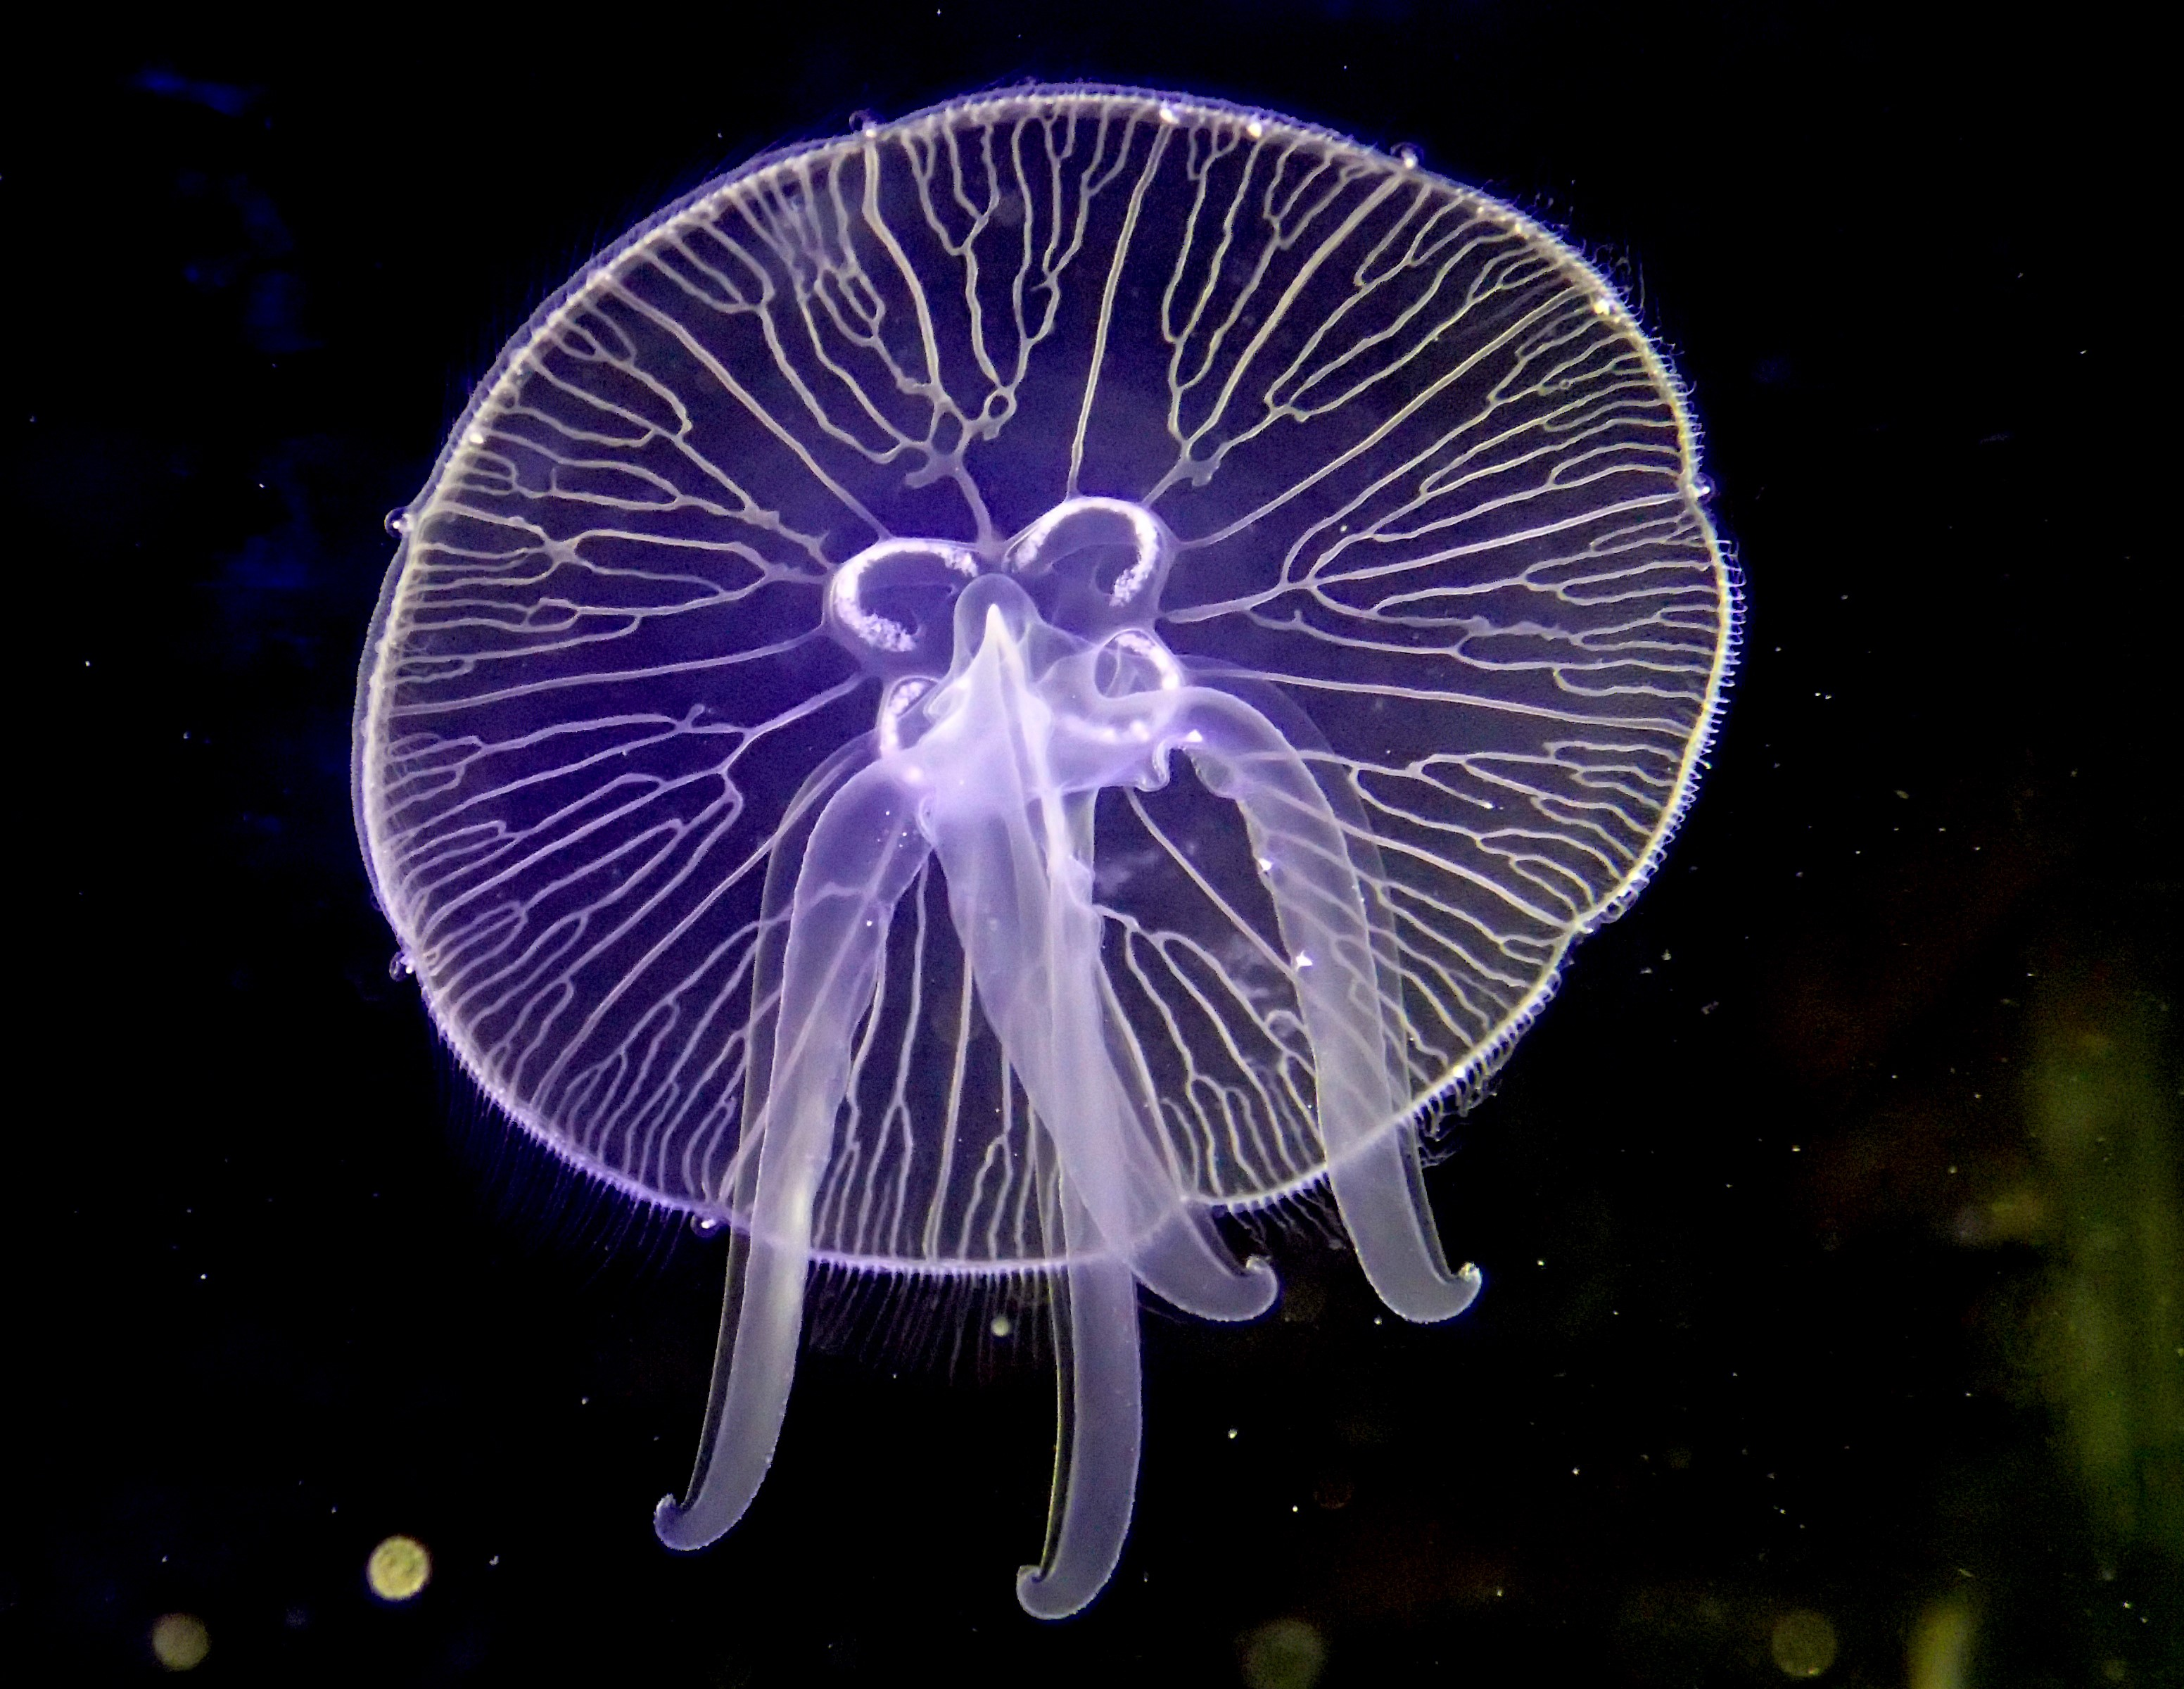
0
3
3
1
0
0
3
3
1
0
0
3
3
0
0
0
1
1
0
0

Slide 25
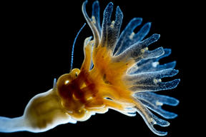
0
1
3
1
0
0
1
3
3
0
0
3
3
3
0
0
1
2
2
0

